Slide 1
影视公司简介ppt模板
The user can demonstrate on a projector or computer or print the it into a film to be used in a wider field
WWW.YPPPT.COM

Slide 2


01
章节标题文字添加
ZHANG JIE BIAO TI WEN ZI TIAN JIA CI CHU
目 录
02
章节标题文字添加
ZHANG JIE BIAO TI WEN ZI TIAN JIA CI CHU
CONTENTS
03
章节标题文字添加
ZHANG JIE BIAO TI WEN ZI TIAN JIA CI CHU
04
章节标题文字添加
ZHANG JIE BIAO TI WEN ZI TIAN JIA CI CHU

Slide 3

01
标题文字添加此处
The user can demonstrate on a projector or computer or print the it into a film to be used in a wider field

Slide 4


章节标题文字添加
ZHANG JIE BIAO TI WEN ZI TIAN JIA CI CHU
用户可以在投影仪或者计算机上进行演示也可以将演或者计示文稿打印出来制作
用户可以在投影仪或者计算机上进行演示也可以将演或者计示文稿打印出来制作
用户可以在投影仪或者计算机上进行演示也可以将演或者计示文稿打印出来制作
用户可以在投影仪或者计算机上进行演示也可以将演或者计示文稿打印出来制作

Slide 5



章节标题文字添加
ZHANG JIE BIAO TI WEN ZI TIAN JIA CI CHU
01
标题文字添加
02
03
标题文字添加
标题文字添加

Slide 6




章节标题文字添加
ZHANG JIE BIAO TI WEN ZI TIAN JIA CI CHU
用户可以在投影仪或者计算机上进行演示也可以将演示文稿打印出来制作成胶片以便应用到更广泛的领域中用户可以在投影仪或者计算机上进行演示也可以将演示文稿打印出来制作成胶片以便应用到更广泛的领域中
1
2
3
4
文字添加
文字添加
文字添加
文字添加
用户可以在投影仪或者计算机上进行也可以将演示文稿打印出来制作成胶片
用户可以在投影仪或者计算机上进行也可以将演示文稿打印出来制作成胶片
用户可以在投影仪或者计算机上进行也可以将演示文稿打印出来制作成胶片
用户可以在投影仪或者计算机上进行也可以将演示文稿打印出来制作成胶片

Slide 7
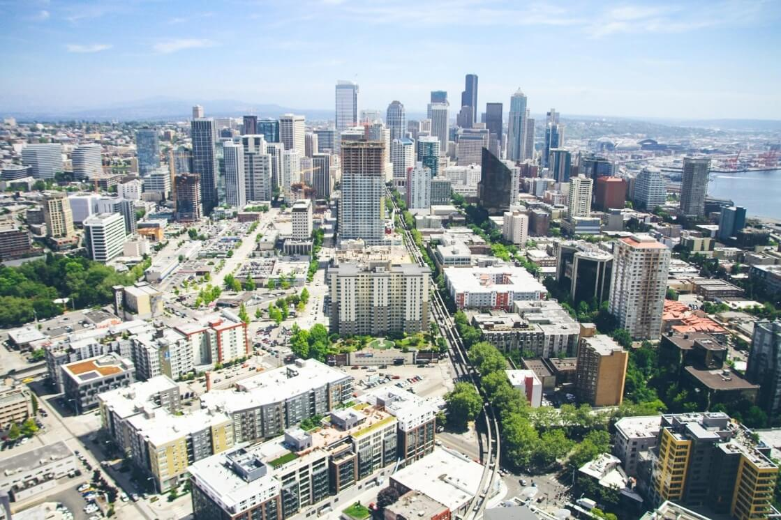


章节标题文字添加
ZHANG JIE BIAO TI WEN ZI TIAN JIA CI CHU
标题文字添加
标题文字添加
用户可以在投影仪或者计算机上进行演示也可以将演示文稿打印出来制作成胶片以便应用到更广泛的领域中
用户可以在投影仪或者计算机上进行演示也可以将演示文稿打印出来制作成胶片以便应用到更广泛的领域中
标题文字添加
用户可以在投影仪或者计算机上进行演示也可以将演示文稿打印出来制作成胶片以便应用到更广泛的领域中

Slide 8
02
标题文字添加此处
The user can demonstrate on a projector or computer or print the it into a film to be used in a wider field

Slide 9
章节标题文字添加
ZHANG JIE BIAO TI WEN ZI TIAN JIA CI CHU
用户可以在投影仪或者计算机上进行演示
标题文字添加
用户可以在投影仪或者计算机上进行演示也可以将演示文稿
标题文字添加
用户可以在投影仪或者计算机上进行演示也可以将演示文稿
标题文字添加
用户可以在投影仪或者计算机上进行演示也可以将演示文稿

Slide 10
章节标题文字添加
ZHANG JIE BIAO TI WEN ZI TIAN JIA CI CHU
标题文字添加
用户可以在投影仪或者计算机上进行演示也可以将演示文稿打印出来制作成胶片以便应用到更广泛的领域中
标题文字添加
用户可以在投影仪或者计算机上进行演示也可以将演示文稿打印出来制作成胶片以便应用到更广泛的领域中
标题文字添加
用户可以在投影仪或者计算机上进行演示也可以将演示文稿打印出来制作成胶片以便应用到更广泛的领域中

Slide 11
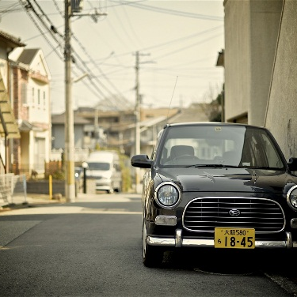
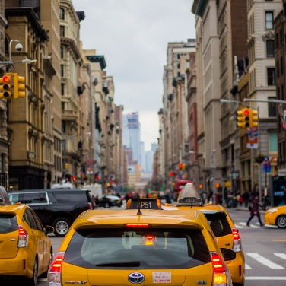


章节标题文字添加
ZHANG JIE BIAO TI WEN ZI TIAN JIA CI CHU
标题文字添加
标题文字添加
标题文字添加
标题文字添加
用户可以在投影仪或者计算机上进行演示也可以将演示文稿打印出来制作成用户可以在投影仪或者计算机上进行演示也可以将演示文稿打印投影仪或者计算机上进行演示也可制作成胶片以便应用到更广泛的领域中胶片以便应用到更广泛的领域中用户可以在投影仪出来制作成胶片以便应用到更广泛的领域中

Slide 12





章节标题文字添加
ZHANG JIE BIAO TI WEN ZI TIAN JIA CI CHU
标题文字添加
标题文字添加
标题文字添加
标题文字添加
标题文字添加
标题文字添加

Slide 13
03
标题文字添加此处
The user can demonstrate on a projector or computer or print the it into a film to be used in a wider field

Slide 14
章节标题文字添加
ZHANG JIE BIAO TI WEN ZI TIAN JIA CI CHU
用户可以在投影仪或者计算机上进行演示也可以将演示文稿打印出来制作成胶片以便应用到更广泛的领域中
用户可以在投影仪或者计算机上进行演示也可以将演示文稿打印出来制作成胶片以便应用到更广泛的领域中
用户可以在投影仪或者计算机上进行演示也可以将演示文稿打印出来制作成胶片以便应用到更广泛的领域中
标题文字添加
标题文字添加
标题文字添加

Slide 15
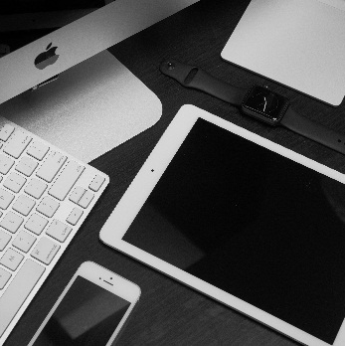

章节标题文字添加
ZHANG JIE BIAO TI WEN ZI TIAN JIA CI CHU
标题文字添加
用户可以在投影仪或者计算机上进行演示也可以将演示文稿打印出来制作成胶片以便应用到更广泛
标题文字添加
用户可以在投影仪或者计算机上进行演示也可以将演示文稿打印出来制作成胶片以便应用到更广泛
标题文字添加
用户可以在投影仪或者计算机上进行演示也可以将演示文稿打印出来制作成胶片以便应用到更广泛

Slide 16
章节标题文字添加
ZHANG JIE BIAO TI WEN ZI TIAN JIA CI CHU
用户可以在投影仪或者计算机上进行演示也可以将演示文稿打印出来制作
用户可以在投影仪或者计算机上进行演示也可以将演示文稿打印出来制作
用户可以在投影仪或者计算机上进行演示也可以将演示文稿打印出来制作
用户可以在投影仪或者计算机上进行演示也可以将演示文稿打印出来制作
S
W
O
T
标题文字添加
标题文字添加
标题文字添加
标题文字添加

Slide 17
章节标题文字添加
ZHANG JIE BIAO TI WEN ZI TIAN JIA CI CHU
100
75
50
25
0
标题文字添加
用户可以在投影仪或者计算机上进行演示也可以将演示文稿打印出来制作成胶片以便应用到更广泛的领域中用户可以在投影仪或者计算机上进行演示也可以将演示文稿打印出来制作成胶片以便应用到更广泛的领域中

Slide 18
章节标题文字添加
ZHANG JIE BIAO TI WEN ZI TIAN JIA CI CHU
用户可以在投影仪或者计算机上进行演示也可以将演示文稿打印出来制作成胶片以便应用到更广泛的领域中用户可以在投影仪或者计算机上进行演示也可以将演示文稿打印出来制作成胶片以便应用到更广泛的领域中
标题文字添加
标题文字添加
标题文字添加
标题文字添加
标题文字添加

Slide 19
04
标题文字添加此处
The user can demonstrate on a projector or computer or print the it into a film to be used in a wider field

Slide 20
章节标题文字添加
ZHANG JIE BIAO TI WEN ZI TIAN JIA CI CHU
标题文字添加
标题文字添加
标题文字添加
用户可以在投影仪或者计算机上进行演示也可以将演示文稿打印出来制作成
用户可以在投影仪或者计算机上进行演示也可以将演示文稿打印出来制作成
用户可以在投影仪或者计算机上进行演示也可以将演示文稿打印出来制作成

Slide 21
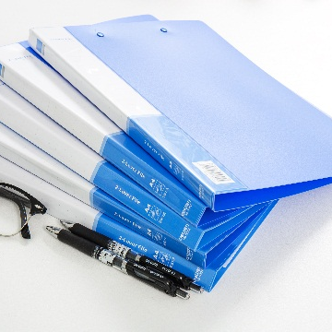
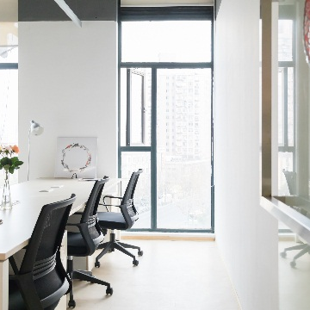


章节标题文字添加
ZHANG JIE BIAO TI WEN ZI TIAN JIA CI CHU
标题文字添加
标题文字添加
用户可以在投影仪或者计算机上进行演示也可以将演示文稿打印出来制作成胶片以便应用到更广泛用户可以在投影仪或者计算机上进行
用户可以在投影仪或者计算机上进行演示也可以将演示文稿打印出来制作成胶片以便应用到更广泛用户可以在投影仪或者计算机上进行
标题文字添加
标题文字添加
用户可以在投影仪或者计算机上进行演示也可以将演示文稿打印出来制作成胶片以便应用到更广泛用户可以在投影仪或者计算机上进行
用户可以在投影仪或者计算机上进行演示也可以将演示文稿打印出来制作成胶片以便应用到更广泛用户可以在投影仪或者计算机上进行

Slide 22
章节标题文字添加
ZHANG JIE BIAO TI WEN ZI TIAN JIA CI CHU
标题文字添加
用户可以在投影仪或者计算机上进行演示也可以将演示文稿打印出来制作成胶片
标题文字添加
用户可以在投影仪或者计算机上进行演示也可以将演示文稿打印出来制作成胶片
标题文字添加
用户可以在投影仪或者计算机上进行演示也可以将演示文稿打印出来制作成胶片

Slide 23
标题文字添加
用户可以在投影仪或者计算机上进行演示也可以将演示文稿打印出来制作成胶片
标题文字添加
用户可以在投影仪或者计算机上进行演示也可以将演示文稿打印出来制作成胶片
标题文字添加
用户可以在投影仪或者计算机上进行演示也可以将演示文稿打印出来制作成胶片

Slide 24
章节标题文字添加
ZHANG JIE BIAO TI WEN ZI TIAN JIA CI CHU
02
01
03
标题文字添加
标题文字添加
标题文字添加
用户可以在投影仪或者计算机上进行演示也可以将演示文稿打印出来制作成胶片以便应的领域中
用户可以在投影仪或者计算机上进行演示也可以将演示文稿打印出来制作成胶片以便应用到更广泛的领域中
用户可以在投影仪或者计算机上进行演示也可以将演示文稿打印出来制作成胶片以便应的领域中

Slide 25
感谢您的观看
The user can demonstrate on a projector or computer or print the it into a film to be used in a wider field
WWW.YPPPT.COM

